Slide 2


Métodos para detecção de anomalias
Anomaly Detection methods
FILIPE LUZ
Data Scientistat Cast Group

Slide 3


Slide 7
Data Scientist– Cast Group
8 Anos atuando com BI
FILIPE LUZ
MBA Análise de dados BI e BIG DATA
Data Science Python Track, DataCamp
SAP Certifyed
Instrutor SAP Homologado
- Deep Learning Nano Degree - Udacity
Python Fundamentals, UofT
Inferir Estatística
Candangos do Cerrado IA
https://github.com/FIlipeRBLuz
https://www.linkedin.com/in/filipe-luz-a803893a

Slide 4


Conceito de anomalia
O que desvia do normal, trata-se da particularidade ou condição do que é anômalo, fora do comum.
É tudo aquilo considerado anormal, sendo sinônimo de anormalidade ou aberração.

Slide 5
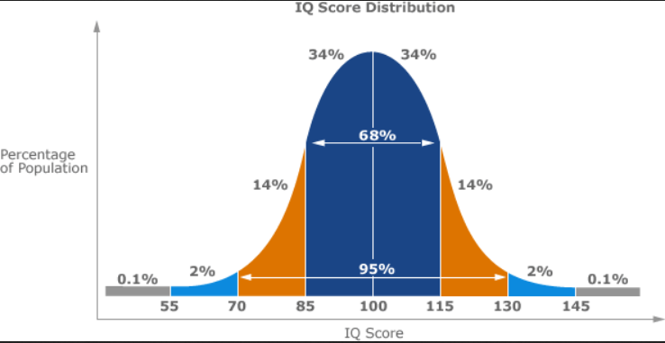
DETECTANDO ANOMALIAS COM ESTATÍSTICA
Distribuição Normal (Com Estatística Paramétrica)
Podemos a partir da comprovação de que trabalhamos com uma medida normal utilizarmos como base a regra do 3∂
Como comprovar normalidade?
Kolmogorov-Smirnov Test
Shapiro-Wilk

Slide 6
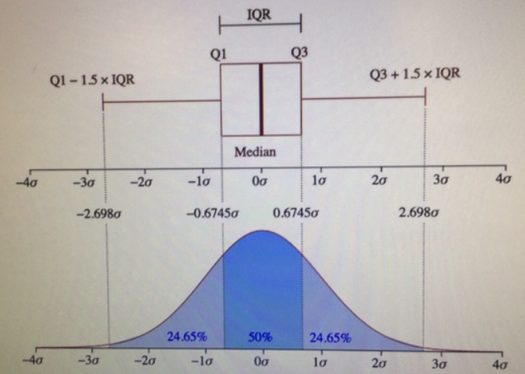
DETECTANDO ANOMALIAS COM ESTATÍSTICA
Distribuição Normal (Com Estatística Paramétrica)

Slide 7
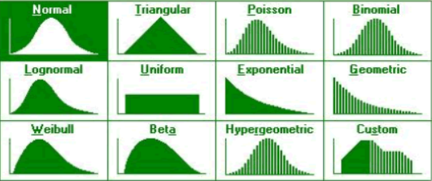
DETECTANDO ANOMALIAS COM ESTATÍSTICA
Distribuições
Se não for normal, o que fazer?
Transformar as medidas matemáticamente
Logarítimo
Raiz Quadrada
Z-Score

Slide 8
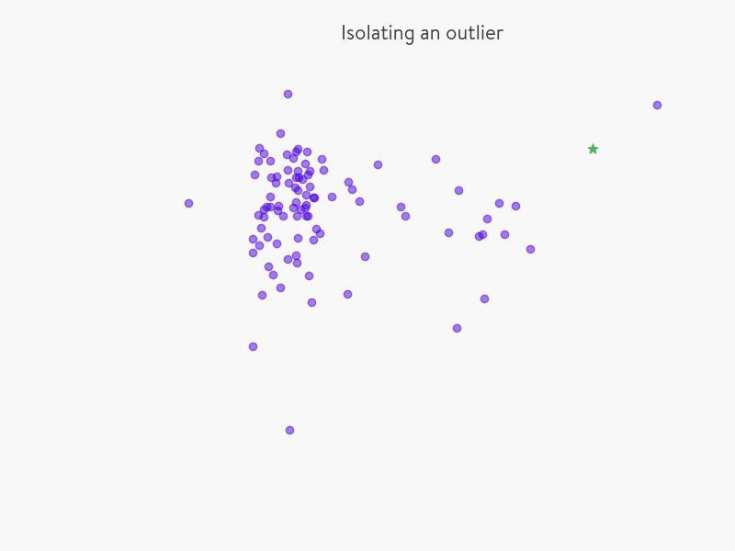
DETECTANDO ANOMALIAS COM MACHINE LEARNING
Isolation Forest
Tipo: Ensemble
Similar ao Random Forest
Retorna Score da Anomalia
Principal Parâmetro:
% de Contaminação
N Estimadores
Utilizado em projetos:
Fraude bancária
Falhas de máquina/aplicações
Detecção e prevenção de abusos (Linkedin)

Slide 9

DETECTANDO ANOMALIAS COM MACHINE LEARNING
DB SCAN
Tipo: Cluster por Densidade
Similar ao K-MEANS
Não retorna Score da Anomalia
Principais Parâmetros:
Epsilon
Min Samples

Slide 10
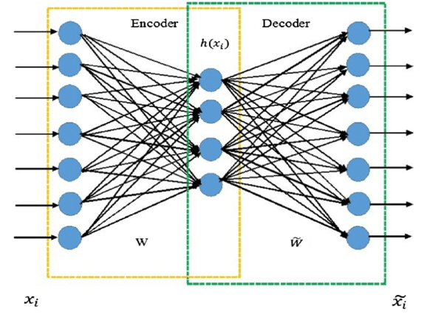
DETECTANDO ANOMALIAS COM REDES NEURAIS
Auto Encoder
Tipo: Rede Neural
Objetivo:
Aprender representações (Encoder) dos dados, e reconstruir os dados com base na representação aprendida (Decoder)
Entende-se que a diferença entre o Encoder do Decoder irá gerar resíduos os quais indicarão aonde estão as anomalias no padrão aprendido.

Slide 11
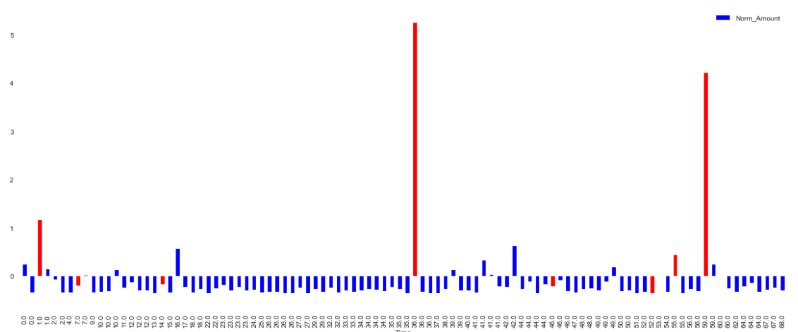
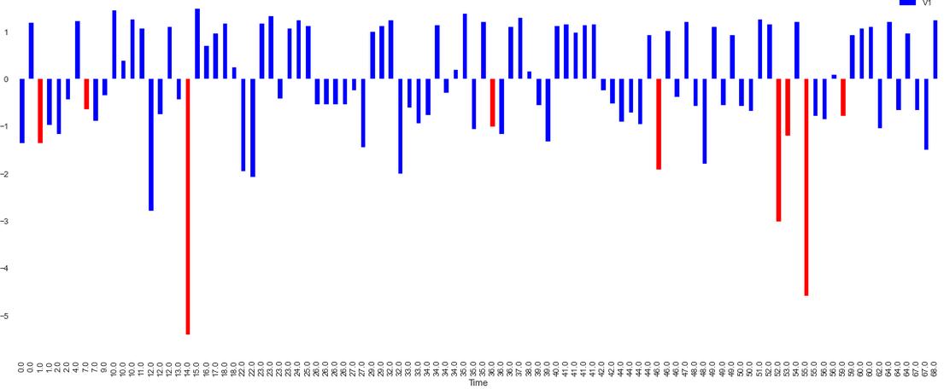
DETECTANDO ANOMALIAS COM REDES NEURAIS
Auto Encoder

Slide 12
Let’s see code!!
EDA
Transformações e CONSTRUCAO DE MEDIDAS
TREINAMENTO

Slide 13

Fontes de Pesquisa
Anomaly detection – Isolation Forest
Data Set Link
Métodos para detecção de Anomalias
Isolation Forest Article
Auto Encoder Article
DB Scan

Slide 14


OBRIGADO

